Slide 1
第一节课
认识七巧板

Slide 2
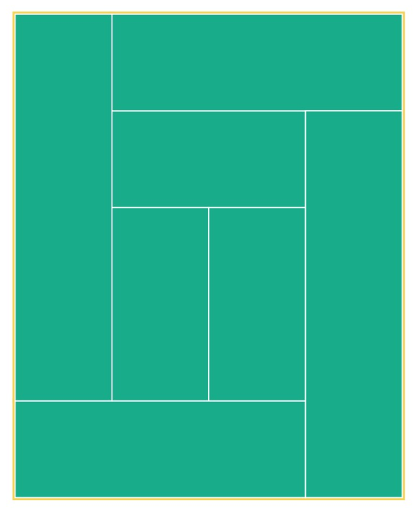
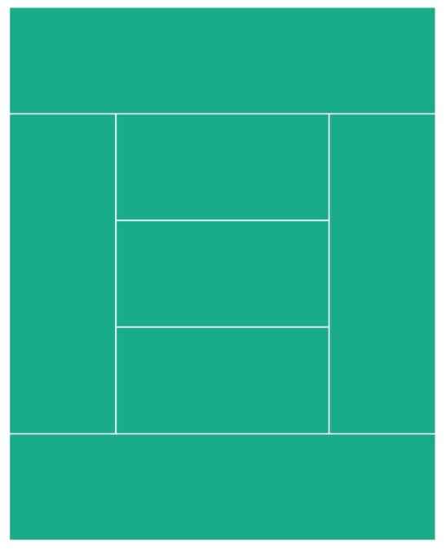
七 巧 板 最 早 雏 形
宋代黄长睿“七星”案几图

Slide 3
传统七巧板的三个流派
燕式
方式
蝶式
传统七巧板是在“七星案几”的基础上应用了
“勾股之形”“三角相错”的古代数学原理设计而成。

Slide 4
传统七巧板

Slide 5
现代“智力七巧板”
发明人：楼珠球
中华优秀专利（003270726)
在传统七巧板基础上引入了现代高等数学
的几何学、拓朴学、线形规划原理设计而成 。

Slide 6

认识智力七巧板
半圆
半圆
三角形
梯形
中心板
曲形板
圆形

Slide 7
智力七巧板的优点
分割科学，图形复杂，变化灵活，图象传神。从根本上改变了传统七巧板“图案量少、形象单调、没有弧线” 缺点。

Slide 8
传统七巧板的缺陷
1.三角形太多
2.缺少世界上最美的图形——圆形

Slide 9



对比图
鲳鳊鱼
台灯
船

Slide 10
智力七巧板的优越性
现代智力七巧板兼有“奥妙无穷”的魅力和“千变万化”的奇妙，主要表现在：
分割更科学、变化更灵活、图象更传神， 是科学与艺术的交汇。有益于提高学生的想象能力和审美情趣。
更容易表现事物的突出特性。有益于培养学生的观察能力、概括能力和创造能力。
与数学、美学、哲学的联系更紧密，有益于学生形成科学的思想方法和综合素质的全面发展。

Slide 11
谢谢观赏

